Slide 1
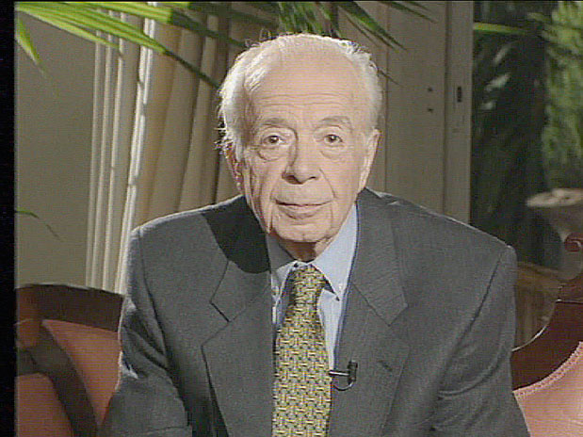
Ζητείται Ελπίς Αντώνης Σαμαράκης
Μηλιάννα Πετρουγάκη Γ΄4

Slide 2
Περιεχόμενα
Βιογραφία
Έργο
Αντώνης Σαμαράκης και Νέοι
Βιβλία
Βραβεία
Αντώνης Σαμαράκης και UNICEF
Βιβλιογραφία
Προσωπικές Εντυπώσεις

Slide 3
Βιογραφία
Ο Αντώνης Σαμαράκης (16 Αυγούστου 1919 - 8 Αυγούστου 2003) ήταν Έλληνας πεζογράφος της μεταπολεμικής γενιάς.
Το έργο του οποίου είναι διεθνούς αναγνώρισης.
Σπούδασε Νομικά στο Πανεπιστήμιο Αθηνών.
Συμμετείχε στην εθνική αντίσταση της κατοχής.
Το 1944 συνελήφθη από τους Ναζί, αλλά κατάφερε να αποδράσει.
Το 1954 γίνεται η πρώτη του εμφάνιση στον λογοτεχνικό χώρο, με την έκδοση της συλλογής διηγημάτων Ζητείται ελπίς.
Τα έργα του έχουν μεταφραστεί σε περισσότερες από 30 γλώσσες.

Slide 4
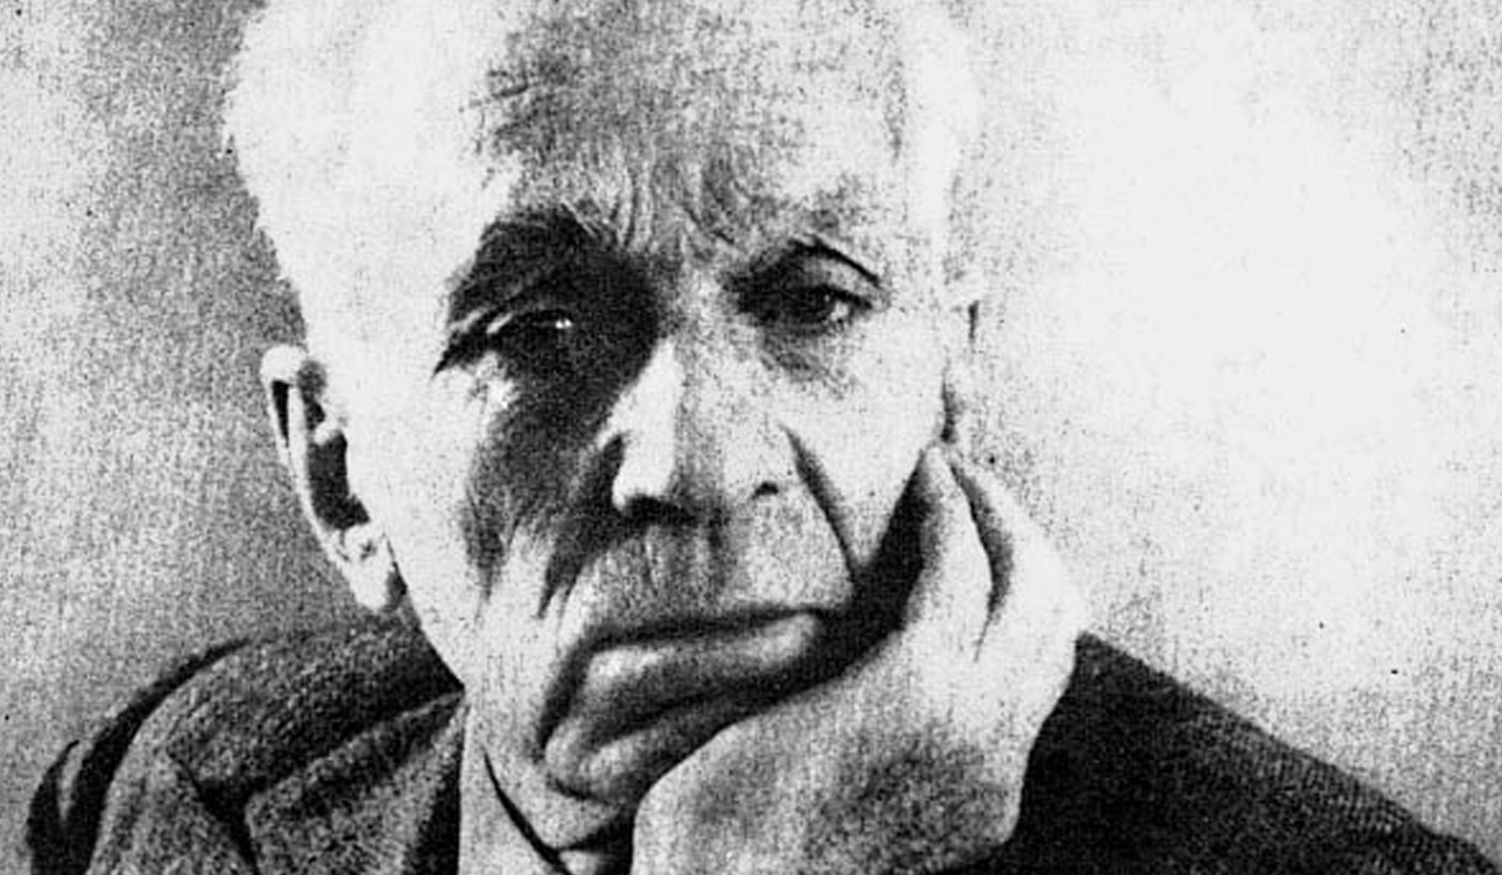

Slide 5
Έργο
Το έργο του Σαμαράκη έχει έντονο το στοιχείο της κοινωνικής καταγγελίας και αντικατοπτρίζει τις προσωπικές του ανησυχίες για το παρόν και το μέλλον της σύγχρονης κοινωνίας.
Χρησιμοποίησε απλή γλώσσα και μη επιτηδευμένο ύφος και προσέγγισε τα θέματά του από μια έντονα ανθρωποκεντρική γωνία.

Slide 6
Αντώνης Σαμαράκης και Νέοι
Ο Σαμαράκης χαρακτηριζόταν από την αγάπη του για τους νέους.
Δική του ήταν η ιδέα δημιουργίας της Βουλής των Εφήβων.
Ο Σαμαράκης απεβίωσε στις 8 Αυγούστου του 2003 και σύμφωνα με επιθυμία του, το σώμα του δωρίθηκε στο Πανεπιστήμιο της Ιατρικής Αθηνών για έρευνες των φοιτητών.

Slide 7
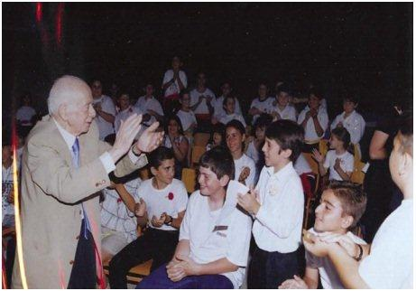

Slide 8
Βιβλία
Μυθιστορήματα
Διηγήματα
Σήμα κινδύνου 1959
Το λάθος 1965
Εν ονόματι 1998
Ζητείται ελπίς 1954
Αρνούμαι 1961
Το διαβατήριο 1973
Η κόντρα 1992
Αυτοβιογραφία 1919- 1996
Γραφείον ιδεών1962

Slide 10
Βραβεία
Κρατικό Βραβείο Διηγήματος (1962 για το «Αρνούμαι»)
Βραβείο των Δώδεκα - Έπαθλο Κώστα Ουράνη (1966 για «Το λάθος»)
Μέγα Βραβείο Αστυνομικής Λογοτεχνίας στη Γαλλία (1970 για «Το λάθος»)
Europalia (1982, για τη συνολική προσφορά του)
Σταυρός του Ιππότη των Γραμμάτων και των Τεχνών (1995)
Κρατικό Βραβείο Τεχνών και Λογοτεχνίας. (1995, Γαλλία)

Slide 11
Αντώνης Σαμαράκης και UNICEF
Έχει υποστηρίξει όλες τις ενημερωτικές και ανθρωπιστικές εκστρατείες της Ελληνικής Επιτροπής της UNICEF.
Τα πρωτότυπα σύντομα διηγήματά του κόσμησαν και εξακολουθούν να κοσμούν τα εξώφυλλα των τετραδίων της UNICEF που πωλούνται στην Ελλάδα.
Προσέφερε τις υπηρεσίες του στην UNICEF για 20 έτη.
Το 1984 ήταν επικεφαλής της ελληνικής εκστρατείας ενάντια στο λιμό στην Αιθιοπία όπου ταξίδεψε δυο φορές.

Slide 12
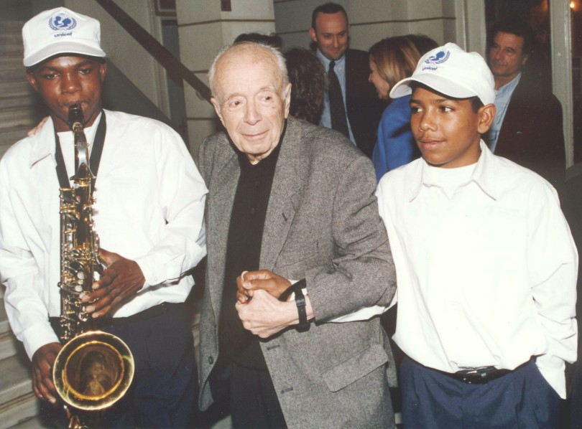

Slide 13
Προσωπικές Εντυπώσεις
Αυτό που με εντυπωσίασε στο ‘Ζητείται Ελπίς’ είναι:
Τα κοινά προβλήματα της εποχής μας με την μεταπολεμική εποχή.
Οι κοινές σκέψεις και τα ίδια συναισθήματα που τρέφουμε με τους ανθρώπους της μεταπολεμικής περιόδου.

Slide 14
Βιβλιογραφία
http://www.ishow.gr/person.asp?guid=B659B00E-E8C5-4300-B3C3-359BF312C35F
https://www.unicef.gr/%CE%B1%CE%BD%CF%84%CF%8E%CE%BD%CE%B7%CF%82-%CF%83%CE%B1%CE%BC%CE%B1%CF%81%CE%AC%CE%BA%CE%B7%CF%82/unicef/18
https://www.google.gr/#q=%CE%B1%CE%BD%CF%84%CF%89%CE%BD%CE%B7%CF%82+%CF%83%CE%B1%CE%BC%CE%B1%CF%81%CE%B1%CE%BA%CE%B7%CF%82
http://www.protothema.gr/afieromata/vivlia/article/335513/suggrafeas-adonis-samarakis/
http://users.sch.gr//nemfelonis/samarakis.ppt
http://neakeratsiniou.blogspot.gr/2011/05/blog-post_4349.html
http://gr.fungalor.com/rndr/Fungalor_Pink_Gr/?subacc=ak&esub=-4A25sMQKuAQLBCwSaiGR5AAKRRwEAAmELAjodAm8OAQoBDwTcG3j8AA&subid2=U0NCLTEwNy1zc3AtODc3YTZmMjQtMGJjYy02N2E2LWNlYmQtZGNiZTUwYTgxYzQzLWl2YjlxbWZtLTVkczowOjEyMDk0NTowOjY2&s_trk=CghVdXHF3z4RqhDt4uMUGJTajcEFIILbjcEF&subacc2=oleg&rid=-3AAAAAAACkUcg
https://el.wikipedia.org/wiki/%CE%91%CE%BD%CF%84%CF%8E%CE%BD%CE%B7%CF%82_%CE%A3%CE%B1%CE%BC%CE%B1%CF%81%CE%AC%CE%BA%CE%B7%CF%82

Slide 15
ΕΥΧΑΡΙΣΤΩ

